Slide 1


Разработка онлайн-курсов в 2022 году
Московский государственный
университет технологий и управления
им. К.Г. Разумовского (ПКУ)
МОСКВА, 2021

Slide 2
В 2021 году разработано 16 новых современных онлайн-курсов, которые размещены на Портале онлайн-образования «RAZOOM» (http://razoom.online).
Разработанные 15 онлайн-курсов включают в себя тематически связанные видеолекции, презентации к каждой теме, практические работы и лабораторные задания, тесты для текущего контроля и промежуточной аттестации, а также множество дополнительных учебных материалов.

Slide 4
В отличие от электронного образовательного ресурса, онлайн-курс реализуется с применением исключительно дистанционных образовательных технологий. Он не предусматривает обязательного участия студентов в синхронных мероприятиях и обеспечивает возможность освоения курса независимо от места нахождения обучающихся.
В 2020 году, в рамках грантовой деятельности, были созданы 4 открытых массовых онлайн-курса. В этом году, к ним добавилось 16 новых вышеупомянутых курсов.
По онлайн-курсам успешно прошло обучение 300 студентов из дружественных вузов - сетевых партнеров нашего университета. В основном, это обучающиеся из БГУТ (169 человек) и АГУ (124 человека). Студенты, получившие сертификат, подтвердили освоение компетенций и получили возможность перезачесть дисциплины (модули) в своем вузе.

Slide 5

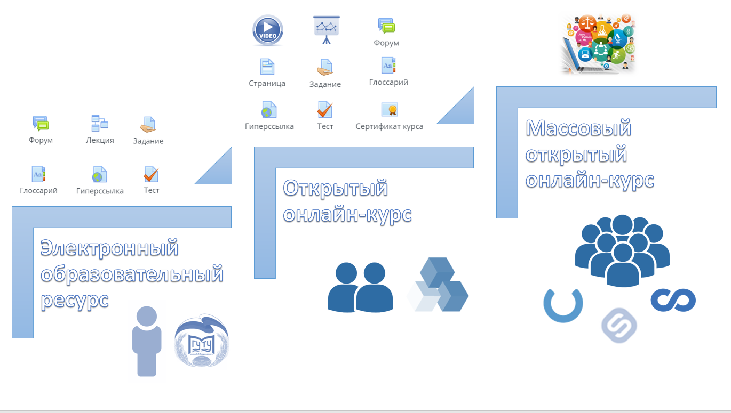


Slide 6
Опыт создания онлайн-курсов в 2021 году показал, что разработка курса должна начинаться строго с разработки Паспорта и Программы курса.
Паспорт влияет на понимание целевой аудитории, целей и задач, компетенций курса. На основе паспорта формируется описание курса.
Программа является основной для планирования структуры курса (тем, разделов, объема материалов и др.). На основе программы легко спланировать график работ и осознано формировать структуру курса.
По опыту 2021 года, преподаватели, которые заблаговременно и качественно проработали Паспорт и Программу потратили на 40-50% меньше времени на работу с курсами, по сравнению с теми, кто дорабатывал эти документы формалистки и пост-фактум.

Slide 7
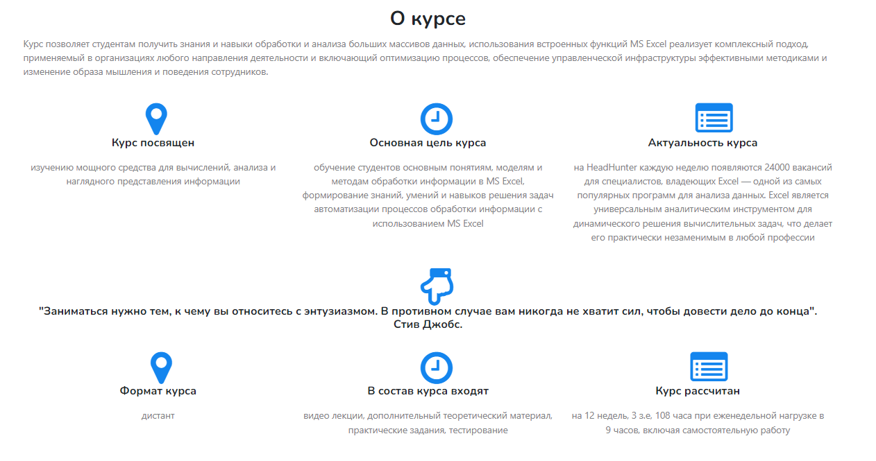
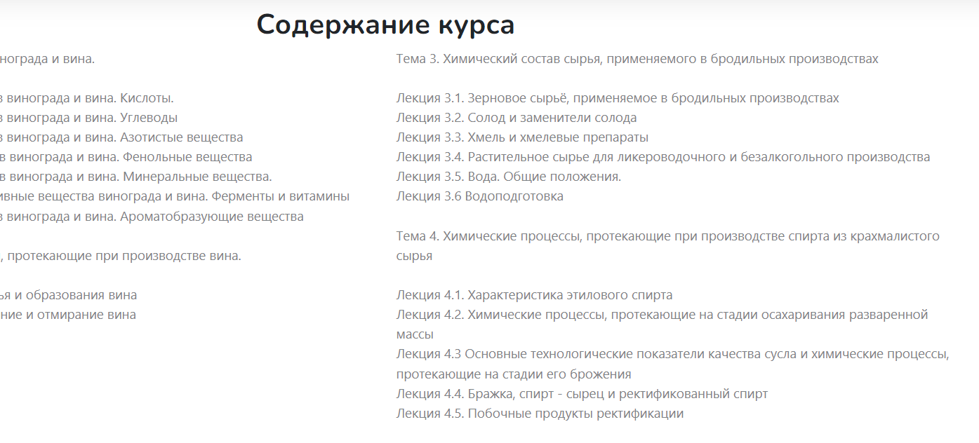
Паспорт курса
Описание курса
Программа курса
Структура курса

Slide 8
Другой вывод, который можно сделать из разработки курсов в 2021 году – материалы курса должны формироваться до съемки видеолекций, а не после них. Большинству авторов курсов пришлось подстраивать материалы под видеолекции, а не наоборот. Большая часть материалов подготавливалась в спешке в последний месяц и оказалась не менее трудоемкой, чем видеолекции.
Больше всего проблем вызвало создание конспект-презентаций, а также разработка заданий к практической/лабораторной работе и тестовой проверки этого задания.
Также наблюдается ряд случаев, когда тестовые задания по темам не в полной мере соответствовали материалам лекции. Это является наиболее частой причиной негативных отзывов слушателей курса.

Slide 9
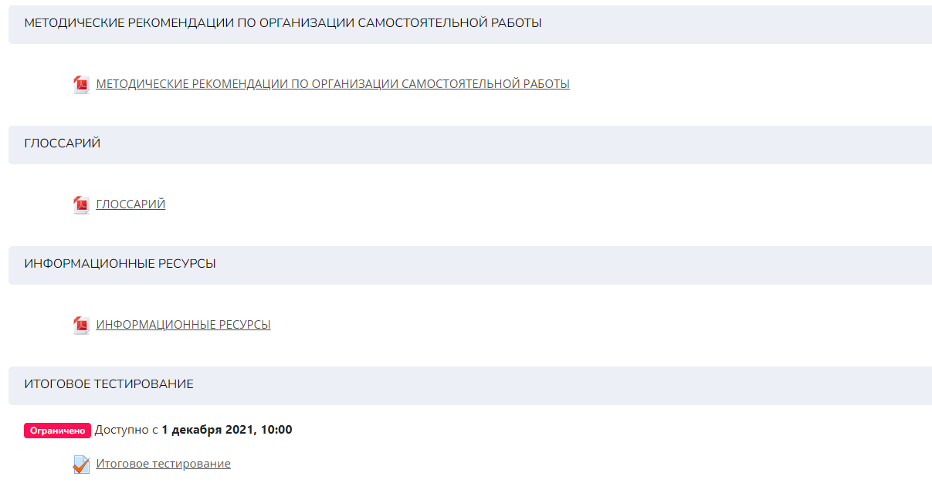
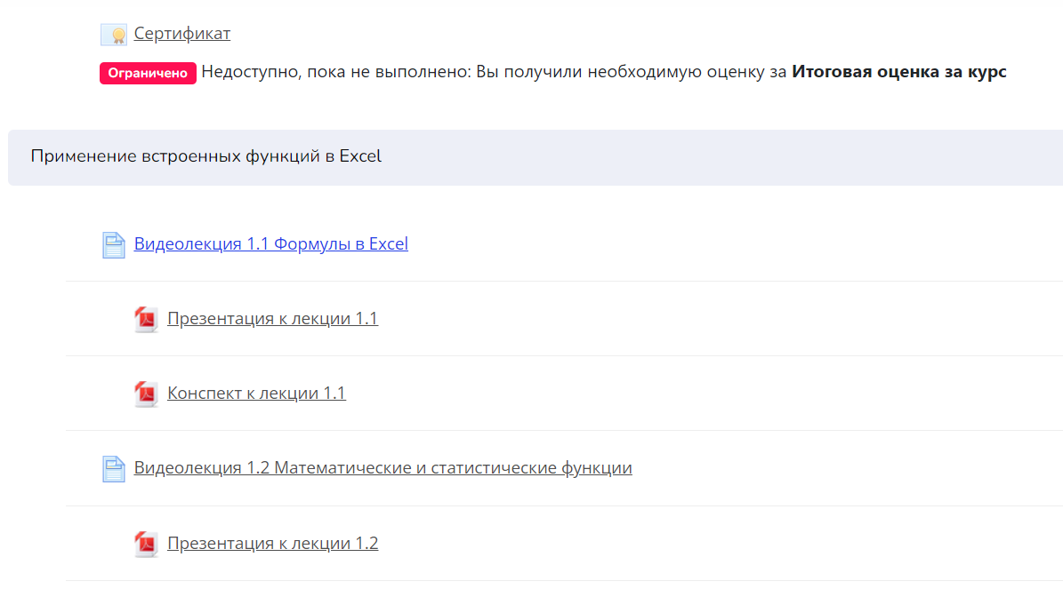
Видеолекции
Презентация по теме
Конспект-презентация
Глоссарий к теме
Информационные ресурсы
Тестирование к теоретической части
Методические рекомендации по выполнению практических заданий / лабораторной работе
Примеры решения задач по практике/ лаб. работе
Задание к практической/ лабораторной работе
Проверка практического задания (тест)
Методические рекомендации по самостоятельной работе
Задание для самостоятельной работы

Slide 10
Анализируя процесс создания видеолекций, следует обратить особое внимание на подготовку спикера.
Две главные проблемы: 1) многие спикеры не готовились заранее и читали текст с экрана/суфлёра; 2) презентации были плохо разработаны и прислались в ЦДО слишком поздно, чтобы их существенно доработать.
Подготовка к чтению лекции требует создание педагогического сценария: какую информацию вместить в 15 минут видеолекции, что выделить интонацией и жестикуляцией, как эффективнее сопроводить текст презентацией.
Презентация должна не дублировать текст лектора, а сопровождать его тезисами и изображениями. 70-80% презентации – это визуальный материал, лишь 20-30% - это текст. Поэтому важно делать презентацию на основе педагогического сценария, а не наоборот.
Обе эти меры позволят прочитать качественную лекцию, а не перечитывать информацию с суфлёра и дублировать текст выступления в презентации.

Slide 11
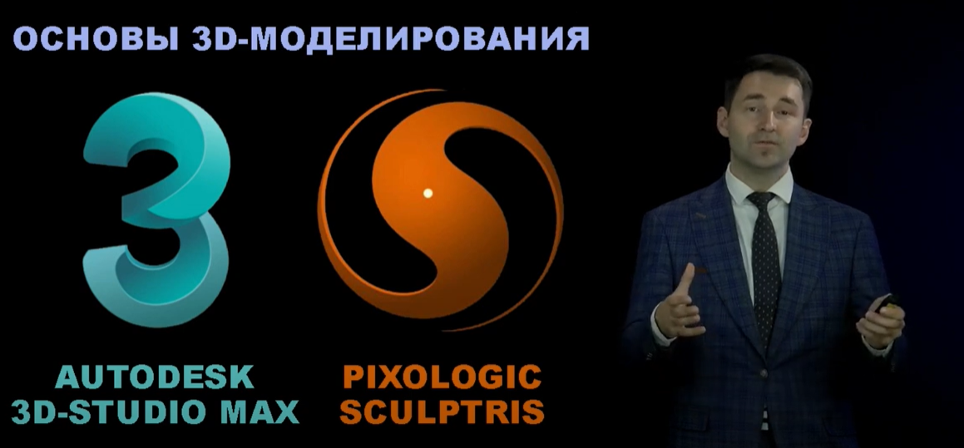
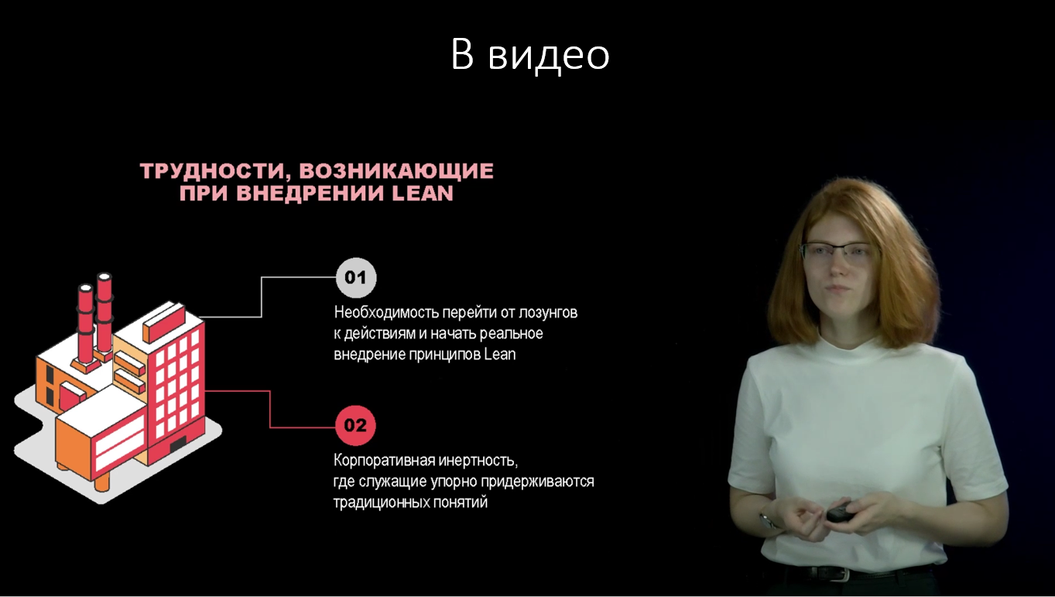
Подготовка педагогического сценария
Качественная видеолекция
Отработка презентации заранее
Качество контента

Slide 12
Опыт 2021 года показал, что необходимо разнообразить подачу видеоматериала. Это важно для лучшего восприятия студентом.
Рекомендации по форматам видеосъемок в 2022 году:
Стандартная съемка – съемка в видеостудии на черном фоне в сопровождении презентации.
Съемка с двух камер – переключение между фронтальной и боковой камерами. Позволяет разнообразить видеоряд и подчеркнуть особо важные моменты в лекции.
Съемка с видеовставками – помимо графического материала презентации, в лекции используются видеофрагменты.
Лекция с рисованием на доске – спикер рисует/пишет на прозрачной доске специальным маркером это могут быть формулы, графики, схемы, изображения и др.
Формат интервью – беседа преподавателя с экспертом в предметной области или другим преподавателем.
Съемка с экрана с закадровой озвучкой – может производиться в домашних условиях или на рабочем компьютере.
Видеосъёмка в лаборатории – съемка процесса проведения опытов в лаборатории. Бронируется заранее в Пресс-службе.
Видесъемка в движении – на улице, парках, в выставочных центрах. Бронируется заранее в Пресс-службе.

Slide 13
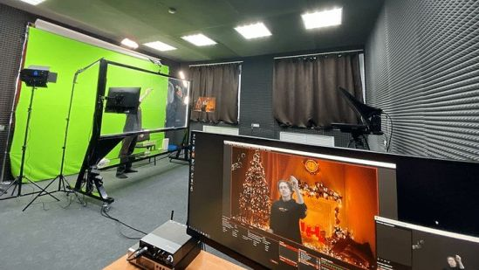
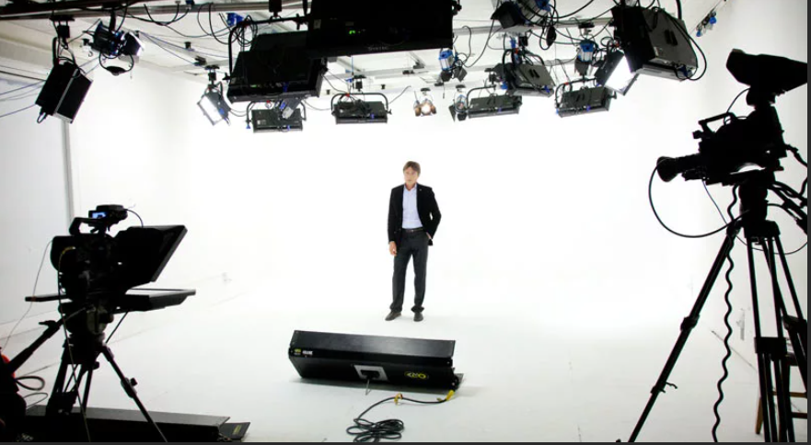
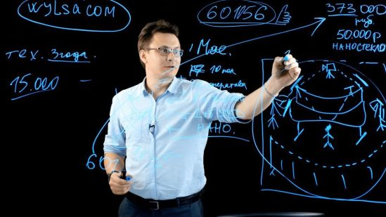
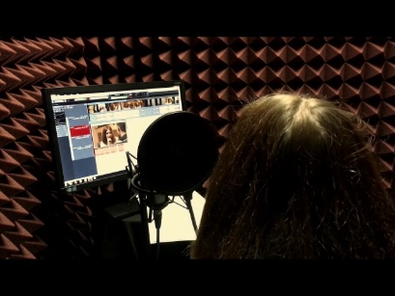
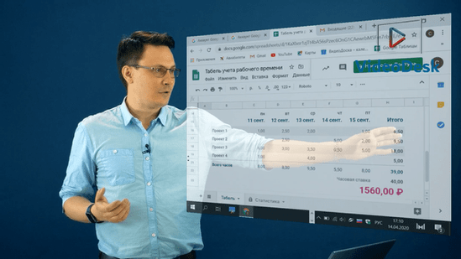
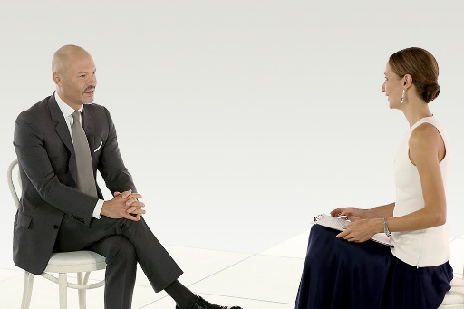
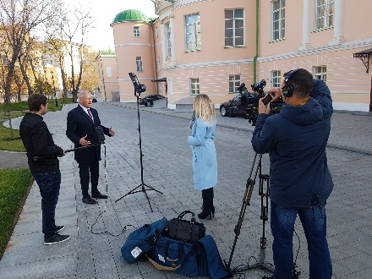
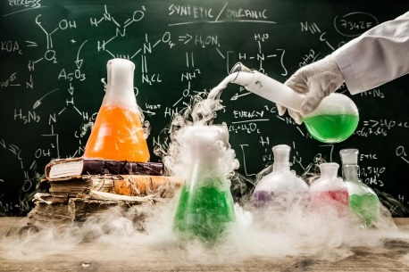
Стандартная съемка
Съемка с двух камер
Лекция с рисованием на доске
Съемка с экрана
с закадровой озвучкой
Съемка с видеовставками
Формат интервью
Видеосъемка в движении
Видеосъёмка в лаборатории

Slide 14
Для авторов курсов 2022 года планируется обучение, а также создание новых рекомендаций и шаблонов. Новые материалы содержат намного более детальные пошаговые инструкции и сопровождены шаблонами. Их применение позволит добиться гораздо более высокого качества подготовки и сэкономить массу времени при подготовке курса.

Slide 15
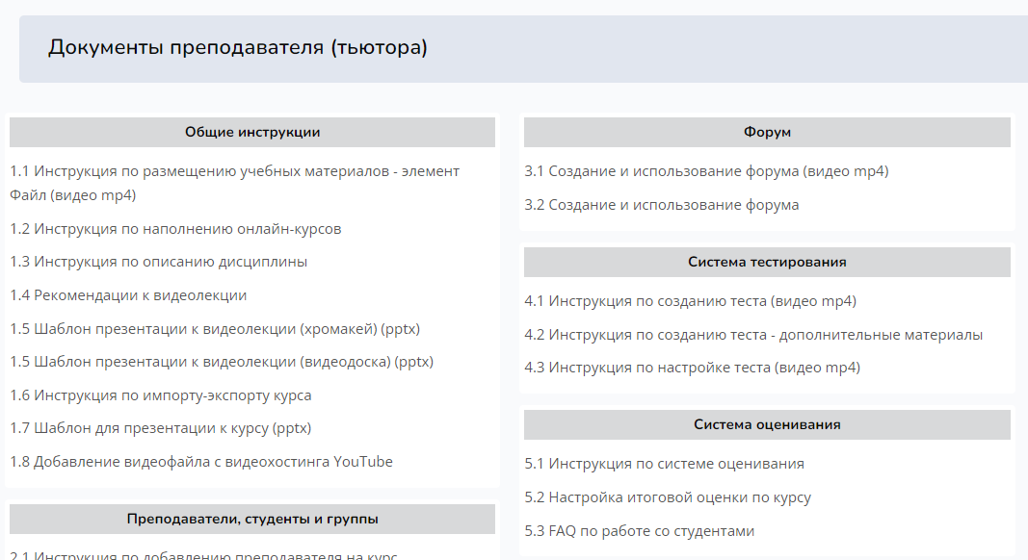
Детализация требований к структуре темы онлайн-курса
Детализация требований к презентации для видеолекции
+ углубленные рекомендации
+ новый шаблон
Детализация требований к презентации для проморолика + шаблон
Детализация требований к материалам для суфлера + шаблон
Детализация требований к материалам конспект-презентации + шаблон
Детализация требований к конспект-презентациям в формате Tilda (лонгрид) + шаблон

Slide 16
Таким образом, для эффективной подготовки онлайн-курса в 2022 году выработан представленный на следующем слайде алгоритм действий.

Slide 17
1. Списки авторов курсов
2. Паспорта и программы
3. Создание структуры курса
4. Заполнение материалов
5. Запись видеолекций
6. Настройки прохождения
7. Запись проморолика
8. Запуск курса

